Slide 1
Cas Kaggle: AIRLINE PASSENGER SATISFACTION
Albert Company Macarrón
1490992
https://github.com/albertcom23/APC_CasKaggle_1490992.git

Slide 2
Introducció
L’objectiu d’aquesta pràctica consisteix en trobar el millor model per a representar les dades del nostre dataset.
El nostre Dataset :
Informació de passatgers d’una aerolínea.
Conté un dataset pel train i un pel test
Train: 103.904 files
Test: 25.976 files
El nostre objectiu serà predir si el client está o no satisfet amb el vol.

Slide 3
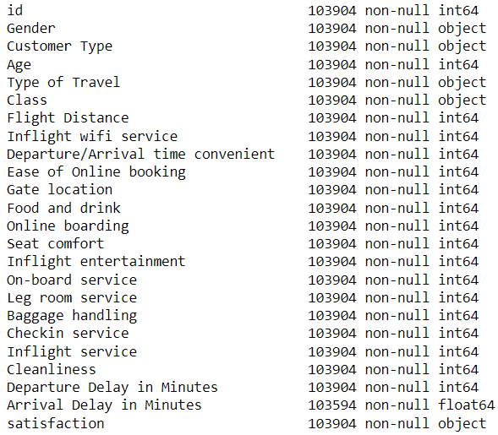
Anàlisi de les dades
Dataset amb 24 atributs:
Atribut objectiu: satisfaction
Tipus d’atributs:
Int
Float
Strings → Int
Eliminem columnes irrellevants com el id
Eliminem files amb valors nulls (Deaperture Delay in Minutes)

Slide 4
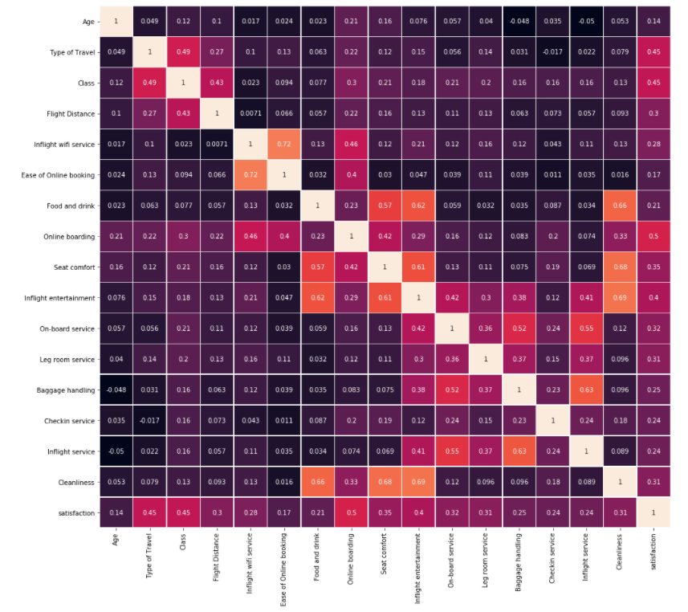
Anàlisi de les dades
Correlació entre les dades:
Per la Variable Objectiu (satisfaction)
Correlacions més altes :
Online Boarding (0,5)
Inflight entreteiment (0,4)
Type of Travel (0,45)
Class (0,45)

Slide 5
Mètode d’aprenentatge
Al treactar-se de un target binari ( satisfets o no satisfets) he implementat diferents classificadors
Regresor Lineal
SVM (Support Vector Machine)
MLP (Multi-Layer Perception)
Mètrica escollida: Accuracy
Cap classificació erronia és especialmente perjudicial
Veurem la difencia de resultats amb les dades escalades i sense

Slide 6
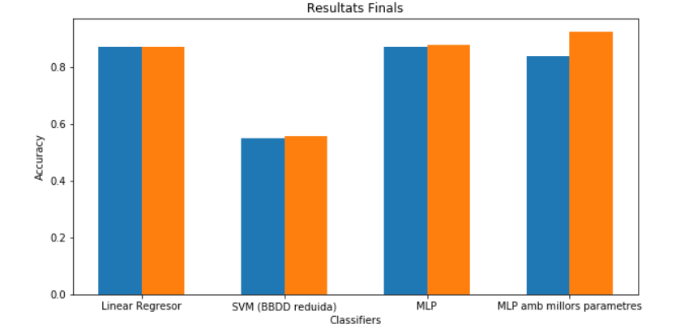
Resultats
Millor model:
MLP amb paràmetres
Accuracy:
92,60%

Slide 7
Conclusions
He aconseguit una millora substancial en el MLP al trobar els millors parametres per aplicar-lo (alpha=0.001 i learning rate=0.001)
Degut a la dimensió de la BBDD no he pogut aplicar una SVM a tot el dataset, només a 5.000 files, i aixó ha fet que la accuracy fos molt Baixa
Tots els mòdels han obtingut un millor accuracy amb les dades escalades, menys el Regresor Lògistic que es manté igual
Un accuracy final prou elevat (~ 93%), tot i que hi en aquest dataset s’ha arribat a resultats algo millors (~ 96 %)

